Slide 1
DRAFT APLIKASI MOBILE WEB
A FRESH PRESENTATION TEMPLATE

Slide 2
IDENTITAS
APLIKASI MOBILE WEB
NAMA
S
W
JENIS KELAMIN
USIA
PENDIDIKAN
O
T
PEKERJAAN
Entrepreneurial activities differ substantially depending on the type of organization and creativity involved. Entrepreneurship ranges in scale from solo, part-time projects to large-scale undertakings that create many jobs. Many h

Slide 3
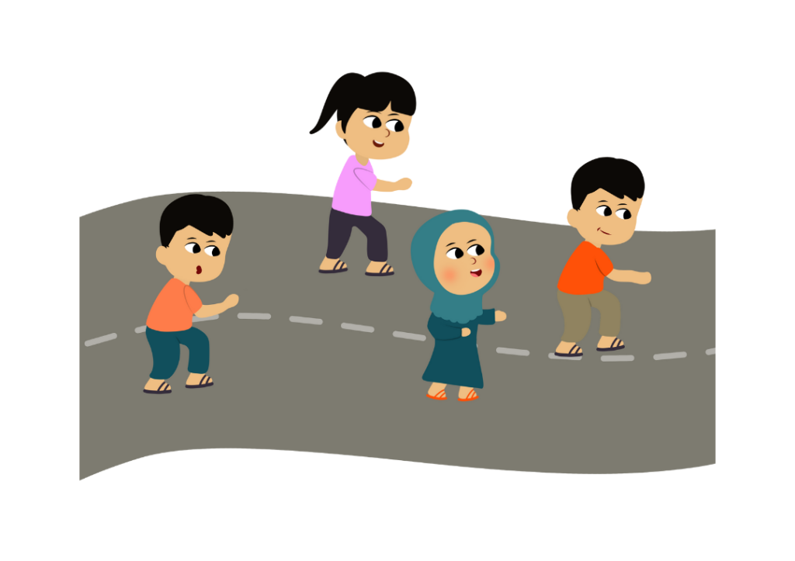
AKTIVITAS FISIK
“
"Hari ini mau olahraga apa? Jalan, senam, atau bersepeda?"?
”

Slide 4
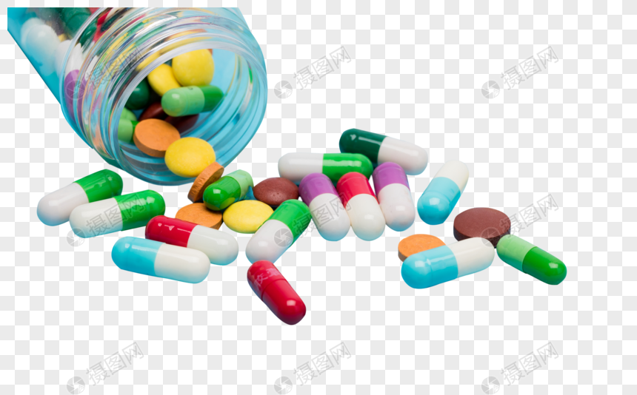
PERIKSA GULA DARAH RUTIN
“
"Ayo pastikan obat Anda tidak terlewat. Sudah diminum?"?
”

Slide 5
Konsumsi Obat
“
"Hari ini obatnya sudah lengkap diminum semua?"?
”

Slide 6

Edukasi
“
"Sudah buka panduan edukasi diabetes minggu ini?"?
”

Slide 7
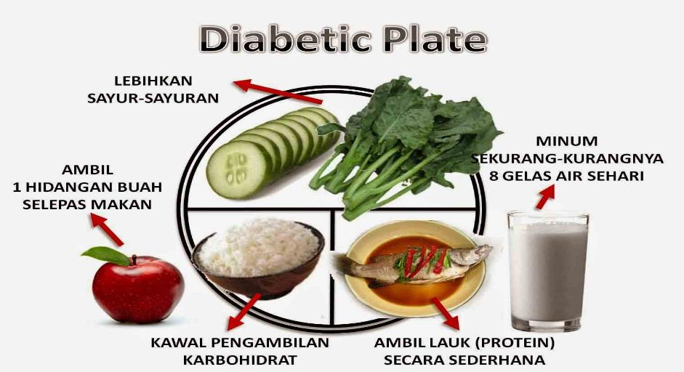
Diet
“
"Sudah isi piringmu dengan menu seimbang hari ini?"
”

Slide 8
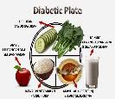




Draf aplikasi mobile dm
Penderita memahami tentang diabetes mellitus
EDUKASI
PERIKSA GULA DARAH RUTIN
Setelah makan ( <180 mg/dl )
Sebelum makan ( 80-130 mg/dl)
DIET
Mengatur pola makan agar gula darah tetap stabil
KONSUMSI OBAT SECARA TERATUR
Rutin Konsumsi obat sesuai anjuran dokter
AKTIVITAS FISIK
Latihan rutin (Jalan, senam, berenang, bersepeda) Minimal 3x seminggu durasi 30 menit

